Slide 1





Slide 2




Phân tích các đa thức sau thành nhân tử
1

Slide 3
Phân tích các đa thức sau thành nhân tử
2

Slide 4

Phân tích các đa thức sau thành nhân tử
3

Slide 5
Phân tích các đa thức sau thành nhân tử
3

Slide 6


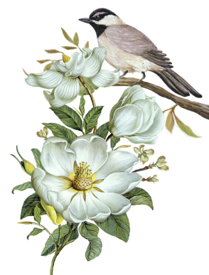

Slide 7


Phân tích các đa thức sau thành nhân tử:
2.26

Slide 8
Phân tích các đa thức sau thành nhân tử:
2.27

Slide 9
Phân tích các đa thức sau thành nhân tử:
2.27

Slide 10


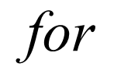


Slide 11
